Slide 1
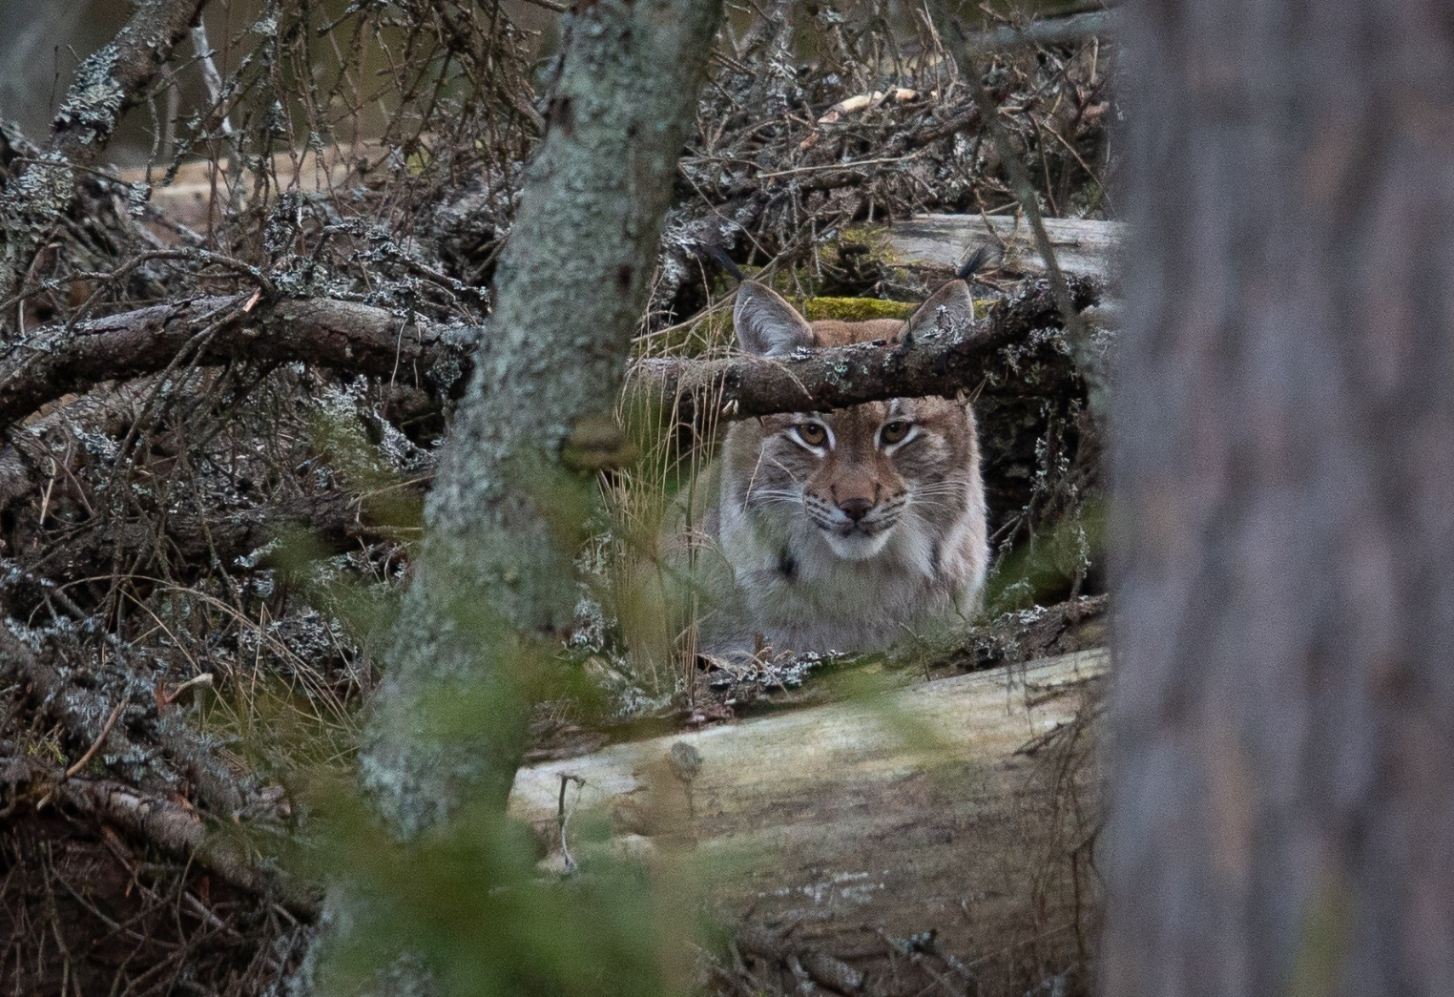
Luontokadon ehkäiseminen Petri Ahlroth 5.3.2024

Slide 2
Mitä luontokato tarkoittaa?

Slide 3
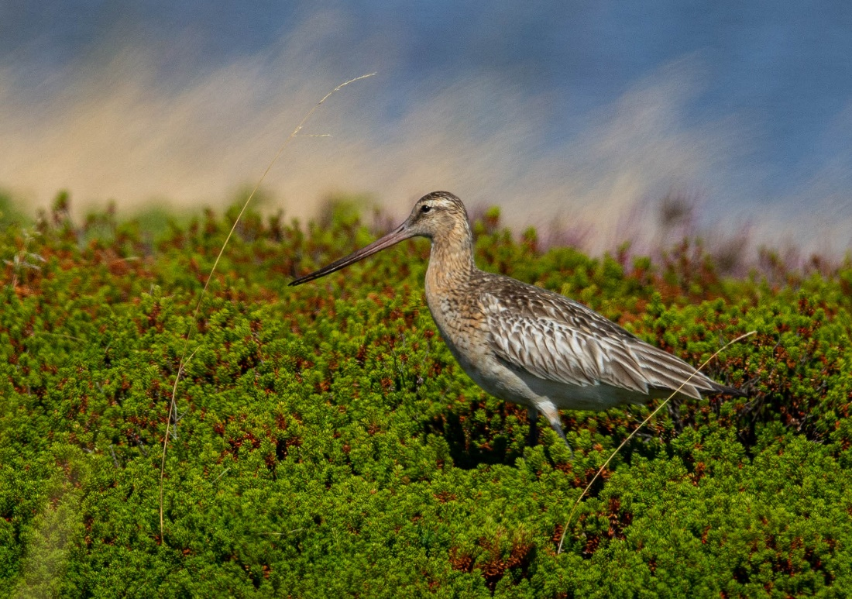
Jokaisen velvollisuus
Perustuslain mukaan vastuu ympäristöstä, luonnosta ja kulttuuriperinnöstä kuuluu kaikille.
Miksi asian tärkeys on nostettu näin korkealle?

Slide 4
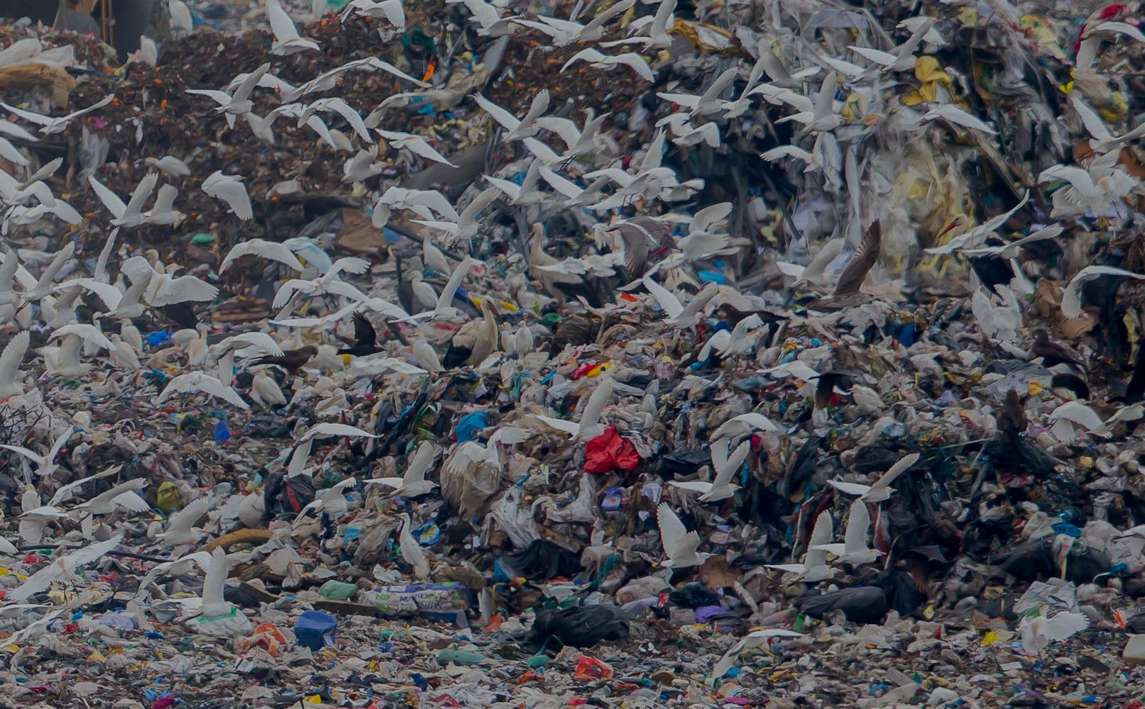
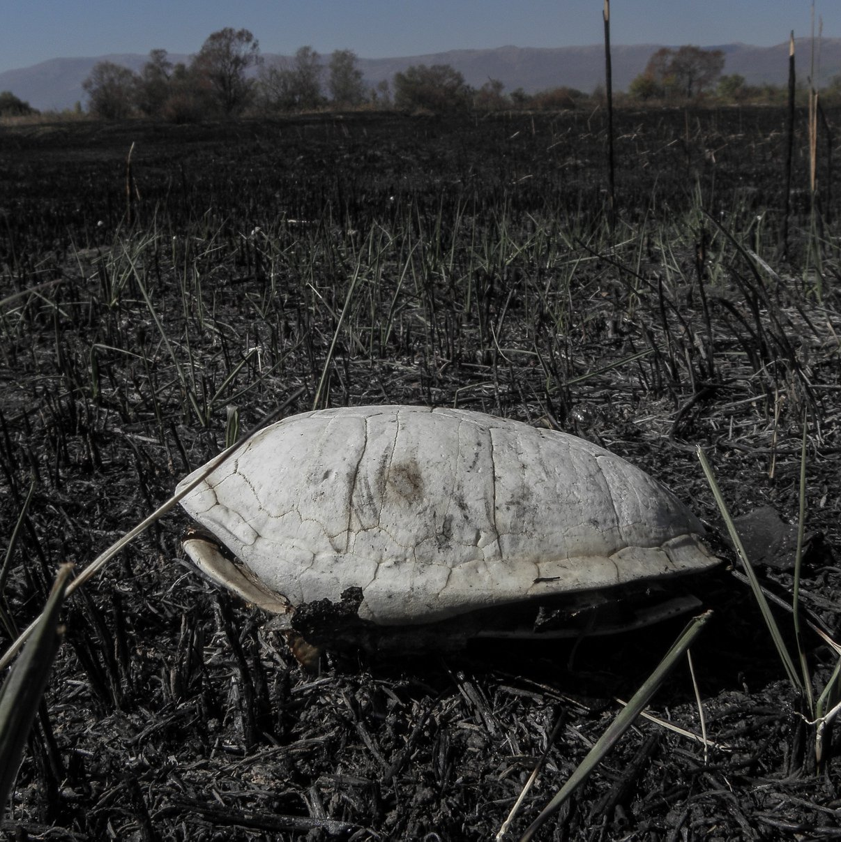
Kaikki hyvinvointi ja viime kädessä myös talous perustuu toimiviin ekosysteemeihin
Esimerkit romahtaneista ekosysteemeistä ympäri maailmaa kertovat omaa tarinaansa…

Slide 5
Ekosysteemien tila Suomessa

Slide 6
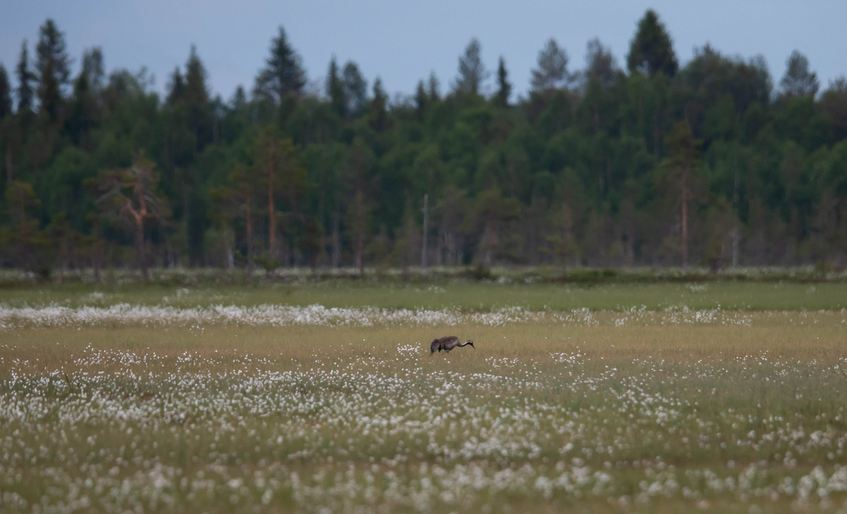
Muustospaineita näköpiirissä?
Ennallistamisasetus

Slide 7
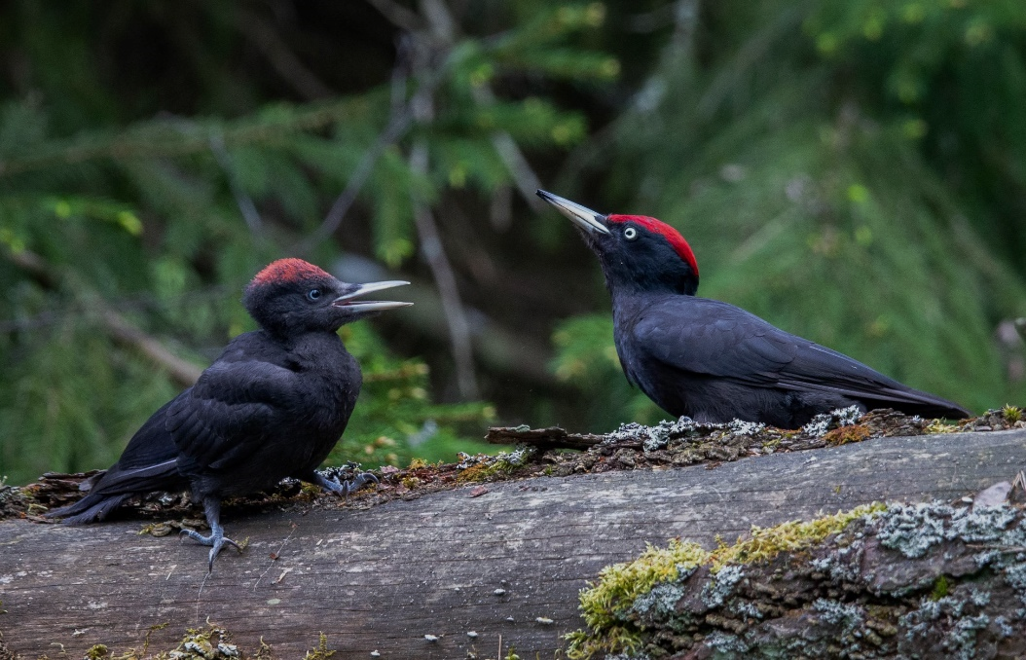
Mitä minä voisin tehdä?
Jokainen meistä tekee päivittäin valintoja
ja päätöksiä, jotka vaikuttavat siihen,
kuinka paljon kuormitamme ympäristöä.

Slide 8
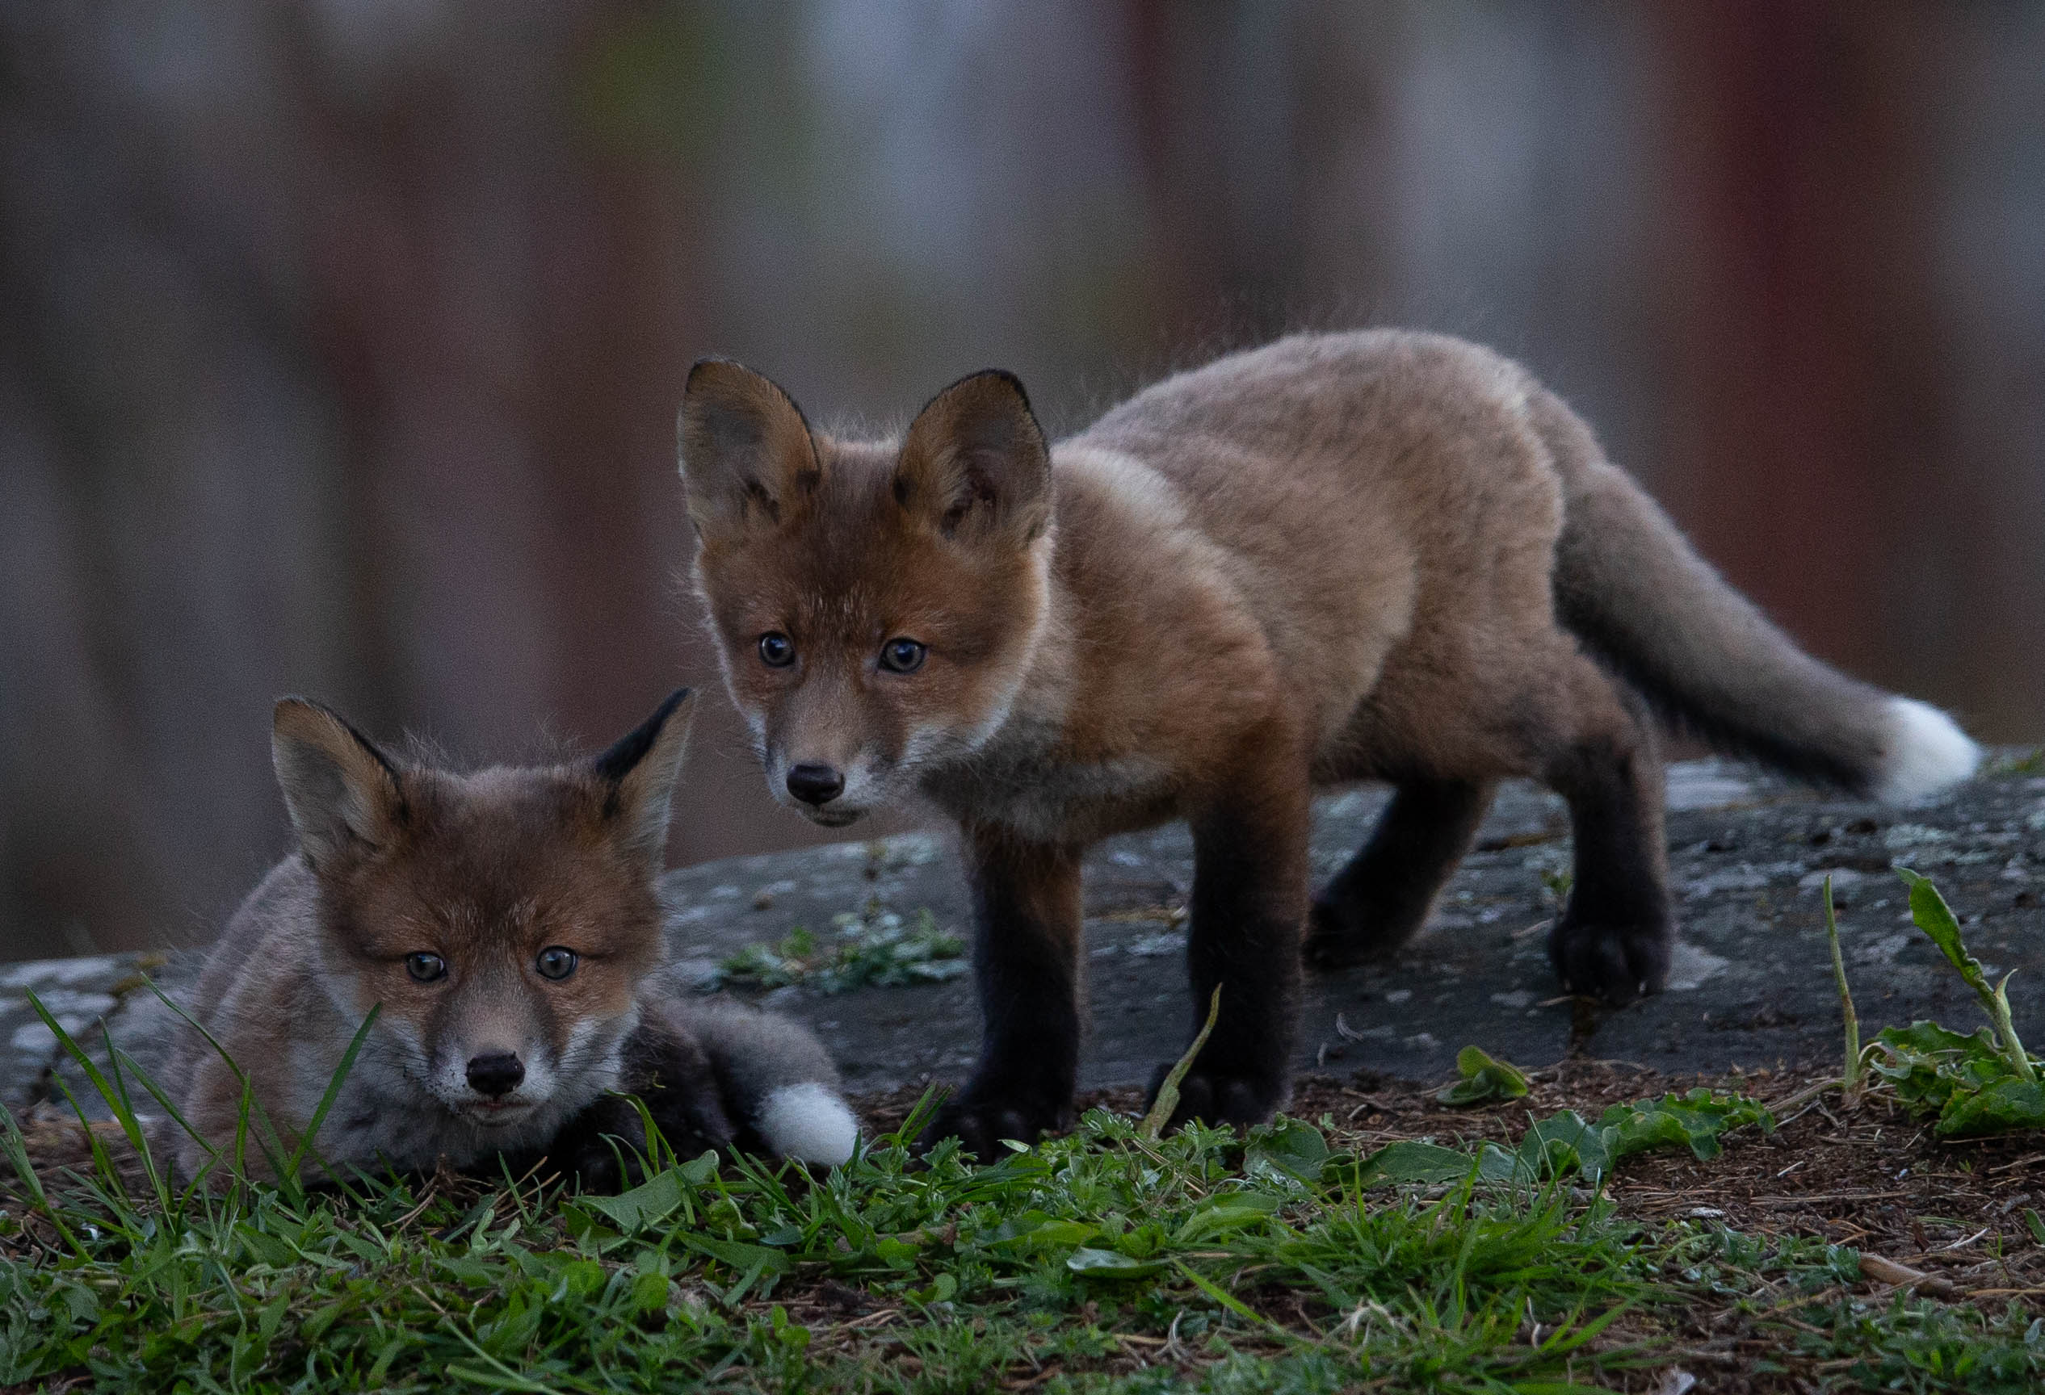
Kunnan ja kuntalaisten rooli
Koordinoitua vastuunjakoa !
Tietoa mahdollisuuksista -> tiedottaminen
Eikä myöskään pidä unohtaa aktiivista
elinkeinoelmää!

Slide 9
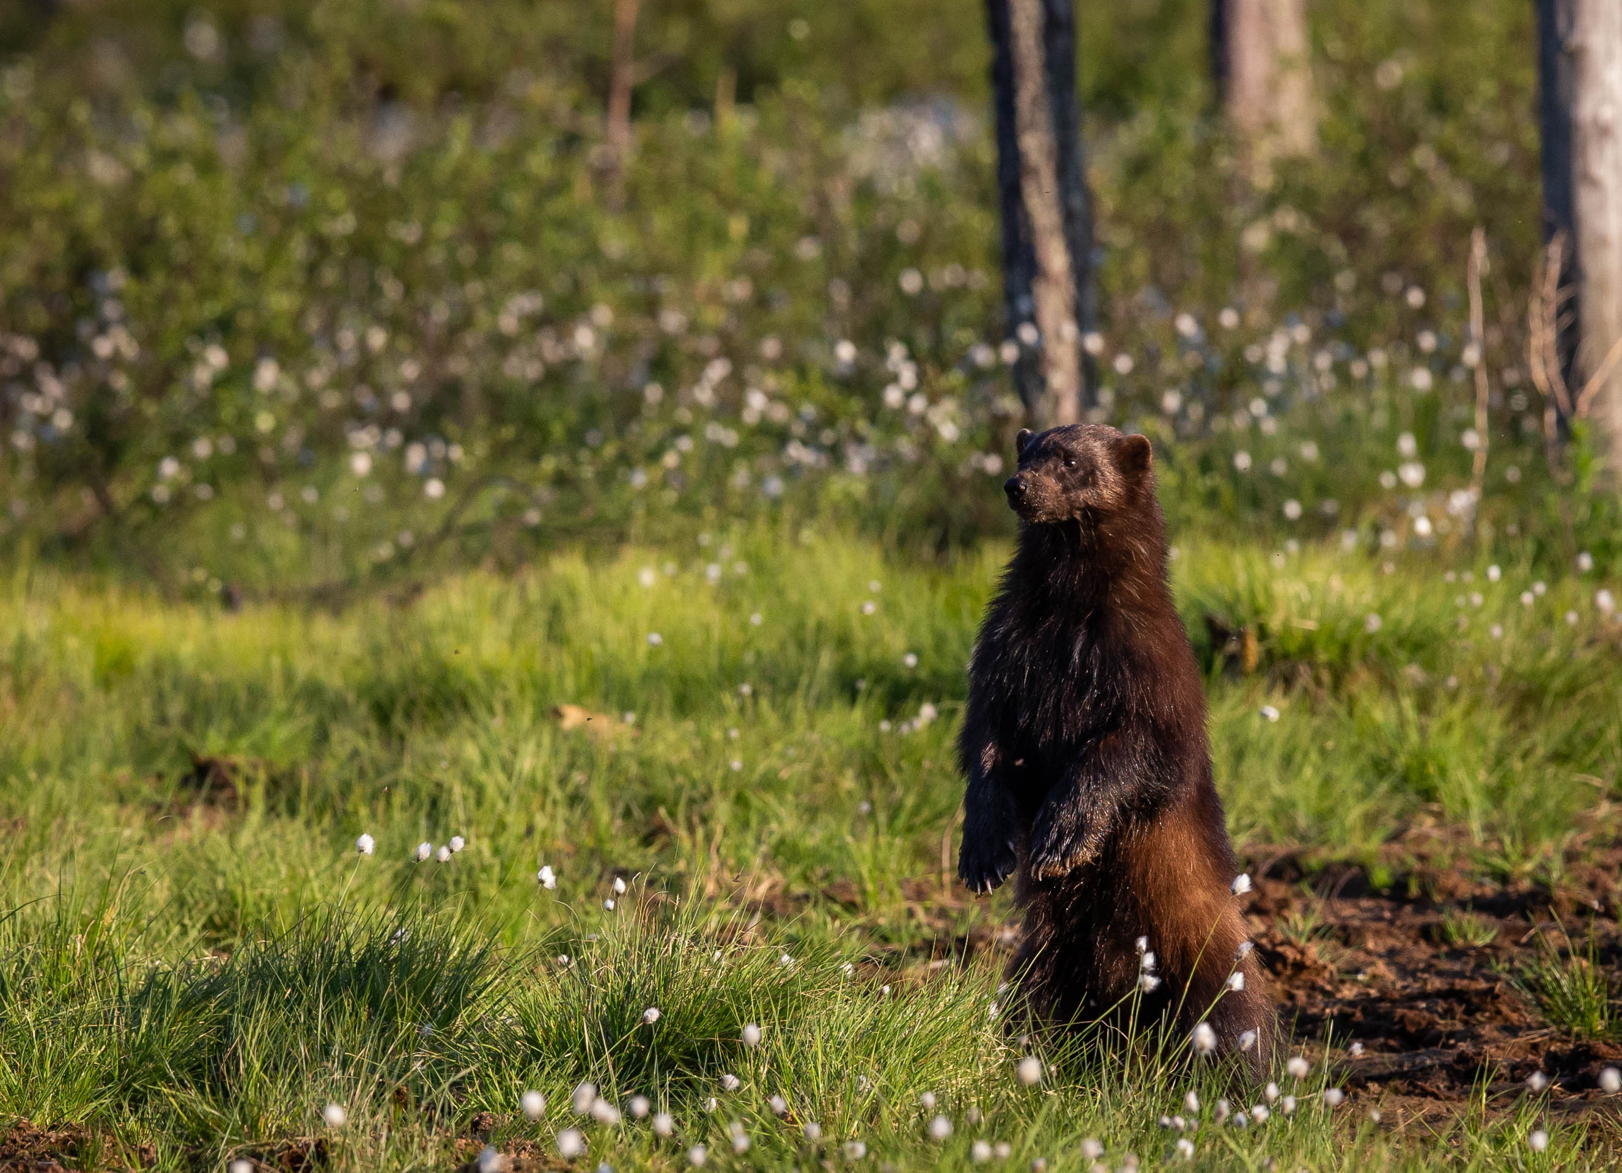
Positiivisuudesta voimaa
Marttayhdistykset ovat erinomainen
esimerkki siitä, kuinka positiivisuudesta
voi ammentaa voimaa!
Monissa kunnissa myös rotarit ja useat
muut vapaa-ajalla toimivat yhdistysmuodot
ovat olleet aktiivisia

Slide 10
Kiitos!

